Slide 1
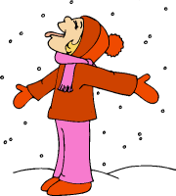
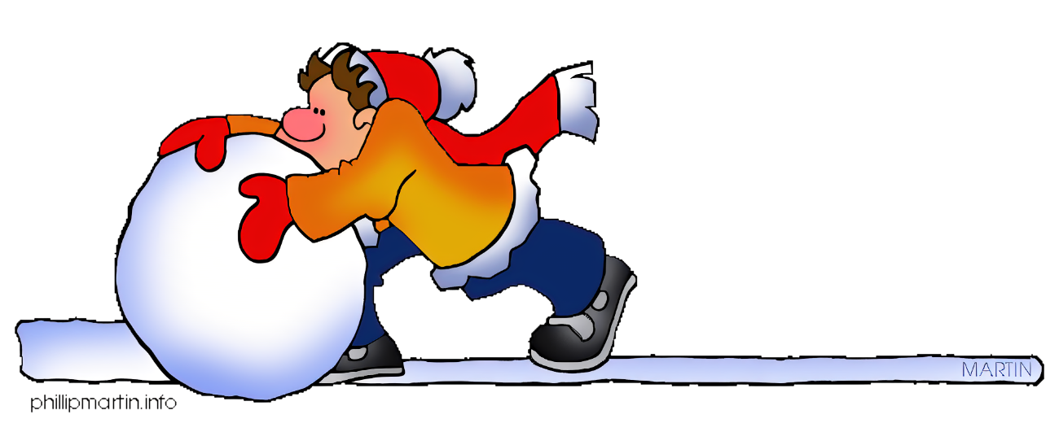
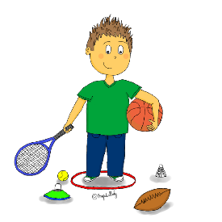
Janvier 2023
9 | 10 | 11 | 12 | 13 | 14 | 15 | 16 | 17 | 18
hiver

Slide 2
Janvier 2023
19 | 20 | 21 | 22 | 23 | 24 | 25 | 26 | 27 | 28
hiver
Salon BD à Angoulême
du 26 au 29 janvier
Nouvel An
Chinois

Slide 3
 |  |  | Février 2023
29 | 30 | 31 | 1 | 2 | 3 | 4 | 5 | 6 | 7
hiver

Slide 4
Février 2023
8 | 9 | 10 | 11 | 12 | 13 | 14 | 15 | 16 | 17
hiver

Slide 5
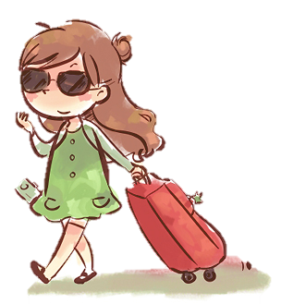
Février 2023
18 | 19 | 20 | 21 | 22 | 23 | 24 | 25 | 26 | 27
hiver
Mardi Gras

Slide 6
 | Mars 2023 | Mars 2020
28 | 1 | 2 | 3 | 4 | 5 | 6 | 7 | 8 | 9
hiver
LPO
La nuit de la chouette et ses amours.
Nuit de
la chouette
et ses
Amours !
Fête de la femme
Fête des grands-mères

Slide 7
Mars 2023
10 | 11 | 12 | 13 | 14 | 15 | 16 | 17 | 18 | 19
hiver

Slide 8
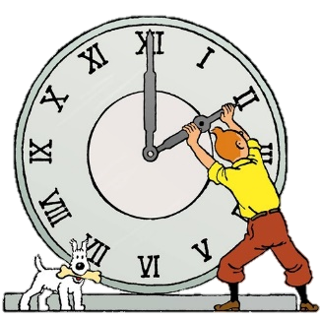
Mars 2023
20 | 21 | 22 | 23 | 24 | 25 | 26 | 27 | 28 | 29
printemps
HEURE D’ETE
Journée mondiale de l’eau
Printemps

Slide 9
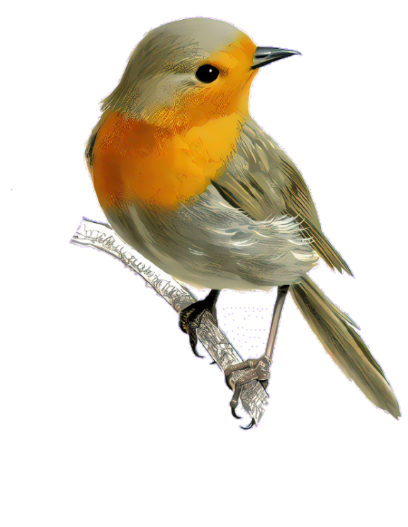
 |  | Avril 2023 | Avril 2020
30 | 31 | 1 | 2 | 3 | 4 | 5 | 6 | 7 | 8
printemps

